Slide 1
LINGUAGEM DE PROGRAMAÇÃO APLICADA R FUNDAMENTOS DE ESTATÍSTICA APLICADA
PÓS
EM
CIÊNCIA
DE
DADOS
Romenique Silva dos Santos - 2013200834
Wendy Silva Cataldo - 2013201439
Willian da Silva Dantas- 2014102370

Slide 2
Introdução
ESTATÍSTICA APLICADA COM LIMGUAGEM R
A Estatística Aplicada desempenha um papel fundamental na análise e interpretação de dados em diversas áreas do conhecimento. Nesse contexto, a linguagem de programação R é uma ferramenta poderosa para a análise estatística. Com sua grande gama de pacotes e funcionalidades, oferecendo uma ampla variedade de métodos estatísticos e técnicas de visualização de dados. Este trabalho explora a integração da Estatística Aplicada com a linguagem R, analisando os dados do “Índice de Atividade Econômica do Banco Central - IBC-Br”, que e calculado pelo BACEN e tem como objetivo mensurar a evolução atual da atividade econômica do país, considerando as atividades industriais, que podem impactar diretamente o PIB (Produto Interno Bruto). Contribuindo para a elaboração de estratégia de política monetária. Seus indicares são mensais, que incorpora variáveis consideradas como proxies para o desempenho dos setores da economia.

Slide 3
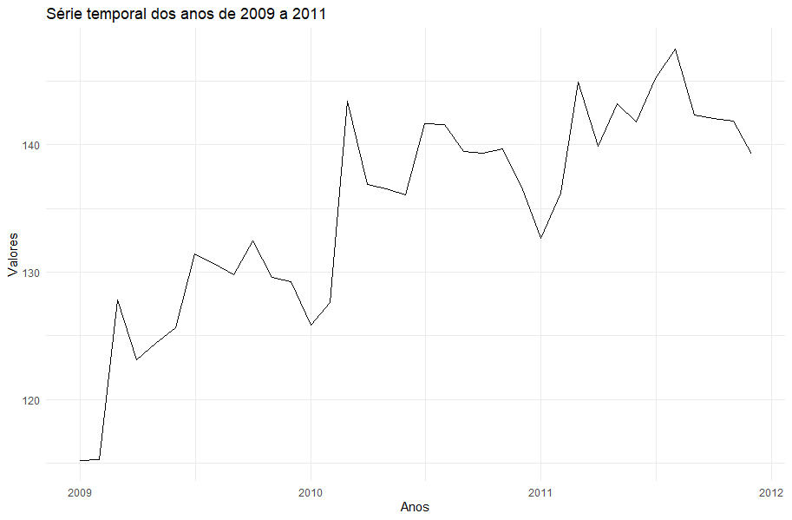
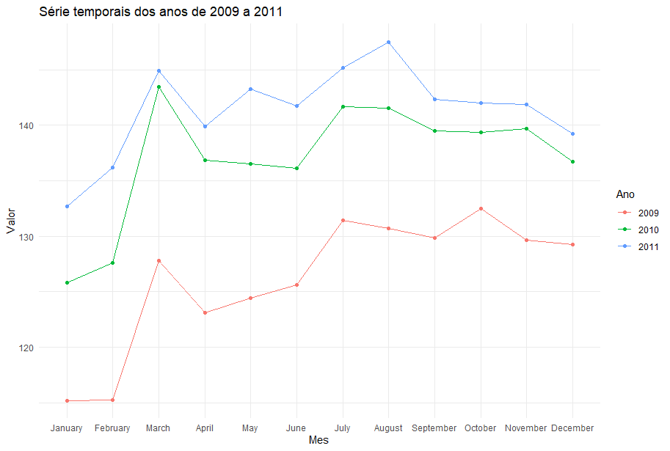
Gráfico anual com os dados da série temporais dos anos de 2009 a 2011.
Com o uso do pacote ggplot, é possível criar um gráfico de série temporal em linha que exibe uma evolução exponencial no início e atinge o ponto mais alto a cada semestre, mas também revela que, durante o mesmo ano, ele fica abaixo desse ponto. Observa-se ao longo do ano que os valores tendem a aumentar, mas no final de cada ano eles diminuem significativamente, permanecendo acima do valor inicial.

Slide 4
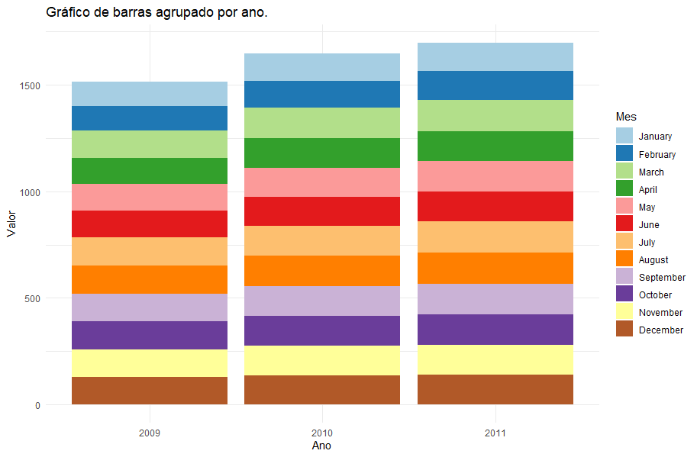
Gráfico em barras por ano, sendo que cada barra deve tem “subbarras” mensais.
Utilizando a função geom_bar, é possível gerar um gráfico de barras. Neste exemplo, temos três barras verticais representando o acumulado de cada ano, e dentro dessas barras, barras horizontais indicam o acumulado mensal. Observamos que nos dois primeiros meses de cada ano, o acumulado mensal é praticamente insignificante. No entanto, ao longo do tempo, podemos observar um crescimento anual significativo.

Slide 5
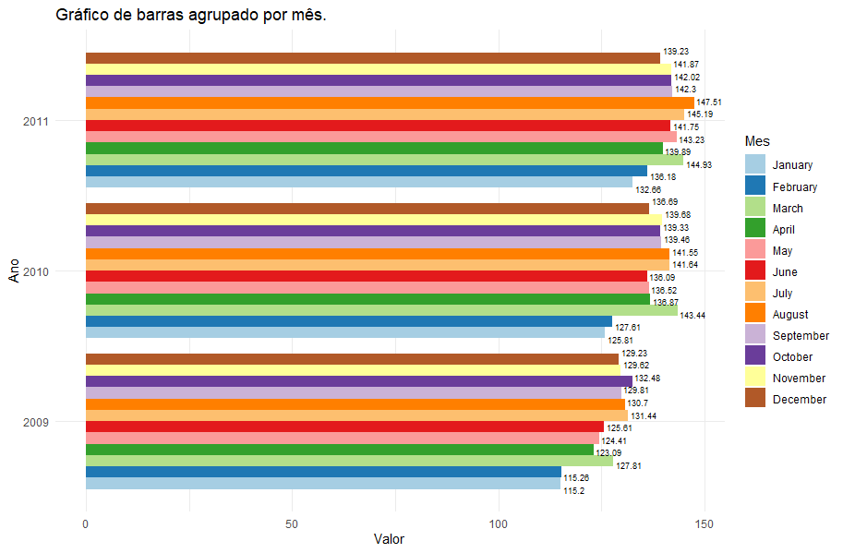
Gráfico em barras lado a lado por mês, com os dados dos anos de 2009 a 2011.
Ao utilizar a mesma função, criamos um novo tipo de gráfico com uma estrutura similar à anterior. Neste gráfico, os valores estão representados de forma a reforçar nossa afirmação anterior de que o acumulado mensal é praticamente insignificante. Contudo, ao longo do tempo, é possível observar um crescimento anual considerável.

Slide 6
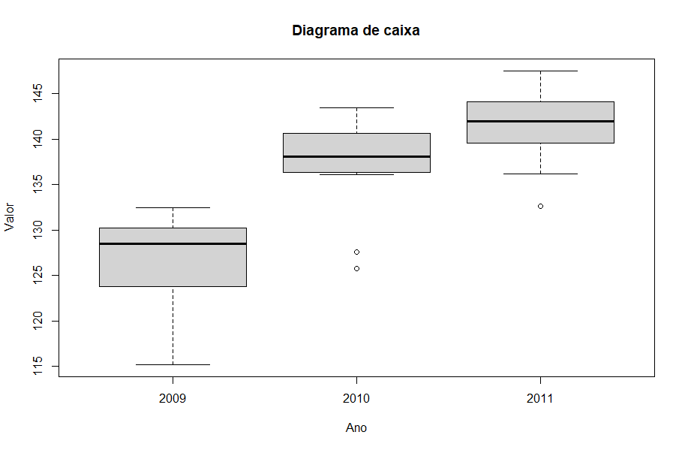
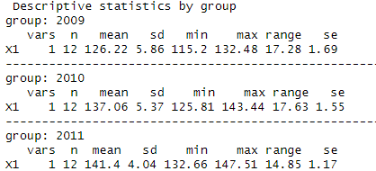
Análise exploratória dos dados (AED) mensal dos anos de 2009 e 2011
Realizamos uma análise exploratória na qual calculamos o mínimo, máximo, desvio-padrão, mediana, quartis e outliers, utilizando a função boxplot e describeBy para a tabela. Esses cálculos nos permitem visualizar as informações em um gráfico de diagrama em caixa.

Slide 7
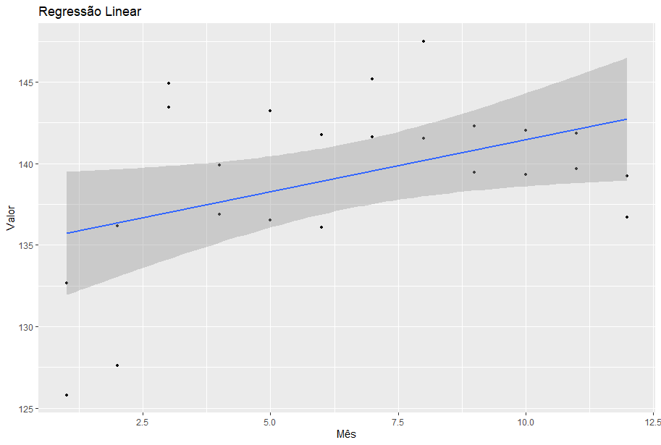
Regressão linear mensal dos dados dos anos 2010 e 2011
A regressão linear é um método para modelar a relação entre uma variável dependente e uma variável independente, assumindo uma relação linear entre elas. Utilizando a função ggplot, podemos gerar um gráfico de regressão linear, onde os pontos representam os dados observados e a linha representa a regressão. Esse gráfico nos ajuda a visualizar a tendência dos dados e fazer previsões. É importante verificar a normalidade dos resíduos e identificar possíveis outliers nos resíduos antes de traçar o gráfico.

Slide 8
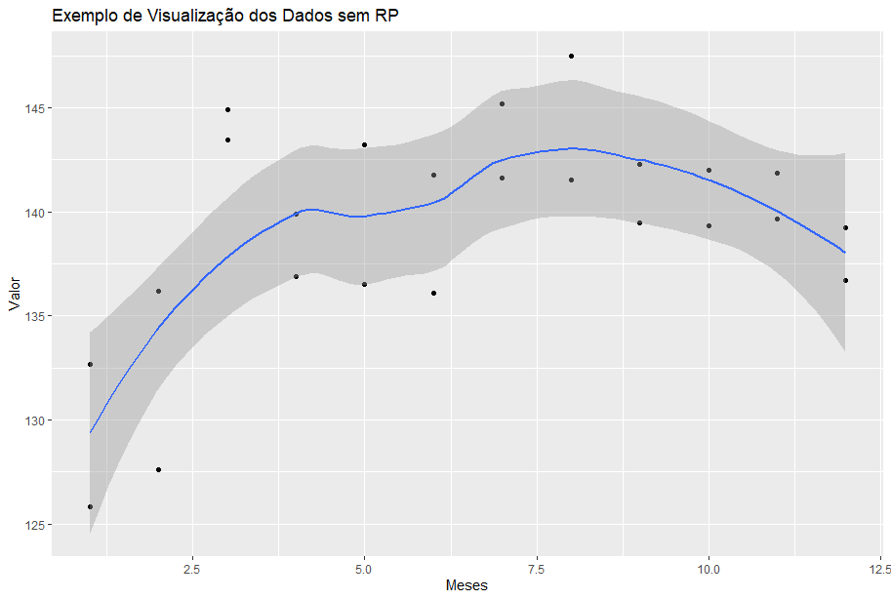
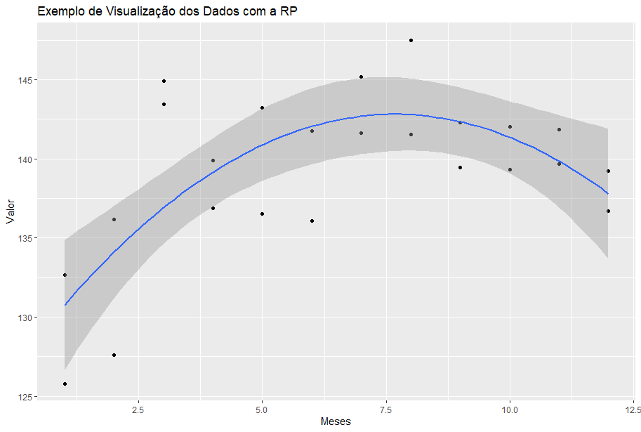
Regressão polinomial mensal dos dados dos anos 2010 e 2011
Após realizar a análise da regressão linear, podemos utilizar a mesma função ggplot para criar gráficos de regressão polinomial. No exemplo mencionado, foram exibidos dois gráficos: um sem a linha de regressão e outro com a linha de regressão. E podemos ver que a regressão polinomial é uma ferramenta importante para capturar relações não-lineares entre as variáveis, permitindo o ajuste de curvas flexíveis aos dados. Isso amplia as opções de modelagem e auxilia na compreensão dos padrões presentes nos dados.

Slide 9
Conclusão
A linguagem R, em conjunto com os fundamentos de estatística, nós permitiu realizar análises de dados, ajustar modelos e obter informações valiosos. Possibilitando calcular medidas descritivas, criar gráficos e realizar análises mais avançadas, como regressão e análise de séries temporais. Essa combinação é uma ferramenta poderosa para explorar dados e tomar decisões com base em evidências estatísticas.

Slide 10
GitHub
Romenique Silva dos Santos; https://github.com/romeniquesantos;
Wendy Silva Cataldo;
https://github.com/wendycataldo;
Willian da Silva Dantas. https://github.com/wiliandantas;

